Slide 1
数据库基础与应用
辅导教师：刘文英

Slide 2
第六章 Access数据库管理系统的简单应用
主要教学内容
系统概述：特点、操作界面、操作对象（表、查询、窗体、报表、页、宏、模块）、数据库的建立和打开
表操作：表的创建、数据输入和编辑、设置字段属性、建立表间联系
查询操作：查询种类、选择查询、参数查询、交叉查询、更新查询、SQL查询
窗体操作：建立窗体、输入和编辑数据、数据排序和筛选、窗体美化、主/子窗体
报表操作：建立报表、设计报表

Slide 3
学习目标
第六章 Access数据库管理系统的简单应用
了解：ACCESS系统的特点，各种操作界面中常用菜单、按钮（图标）等功能，所包含的各种操作对象的含义，对报表对象的操作方法。
掌握：对表、查询、窗体等三种对象的各种操作方法。

Slide 4
一、系统概述
第六章 Access数据库管理系统的简单应用
Access是微软公司推出的基于Windows的桌面关系数据库管理系统。
它提供了表、查询、窗体、报表、页、宏、模块等7种用来建立数据库系统的对象；通过提供多种向导、生成器、 模板，能够把数据存储、数据查询、界面设计、报表生成等操作规范化；
普通用户不必编写代码，利用所提供的向导和一些图形化的界面和工具，就可以完成大部分数据管理的任务。

Slide 5
（一）Access的特点：
第六章 Access数据库管理系统的简单应用
存储文件单一
后缀为（.mdb）
Access管理的对象的相关数据都是以后缀为（.mdb）的数据库文件，便于用户的操作和管理。
支持长文件名，便于标识和管理
面向对象开发方式
将数据库系统中的各种功能对象化，将数据库管理的各种功能封装在各类对象中。使得开发应用程序更为简便。
集成开发环境，处理多种数据信息
Access基于Windows下的集成开发环境，集成了各种向导和生成器工具，使得建立数据库、创建表、设计用户界面、设计数据查询、报表打印等可以方便有序地进行。
界面友好、易操作
Access是一个可视化工具，用户想要生成对象并应用，只要使用鼠标进行拖放即可，非常直观方便。
可以将程序应用于网络
利用数据库访问页对象生成HTML文件，轻松构建Internet/Intranet的应用。

Slide 6
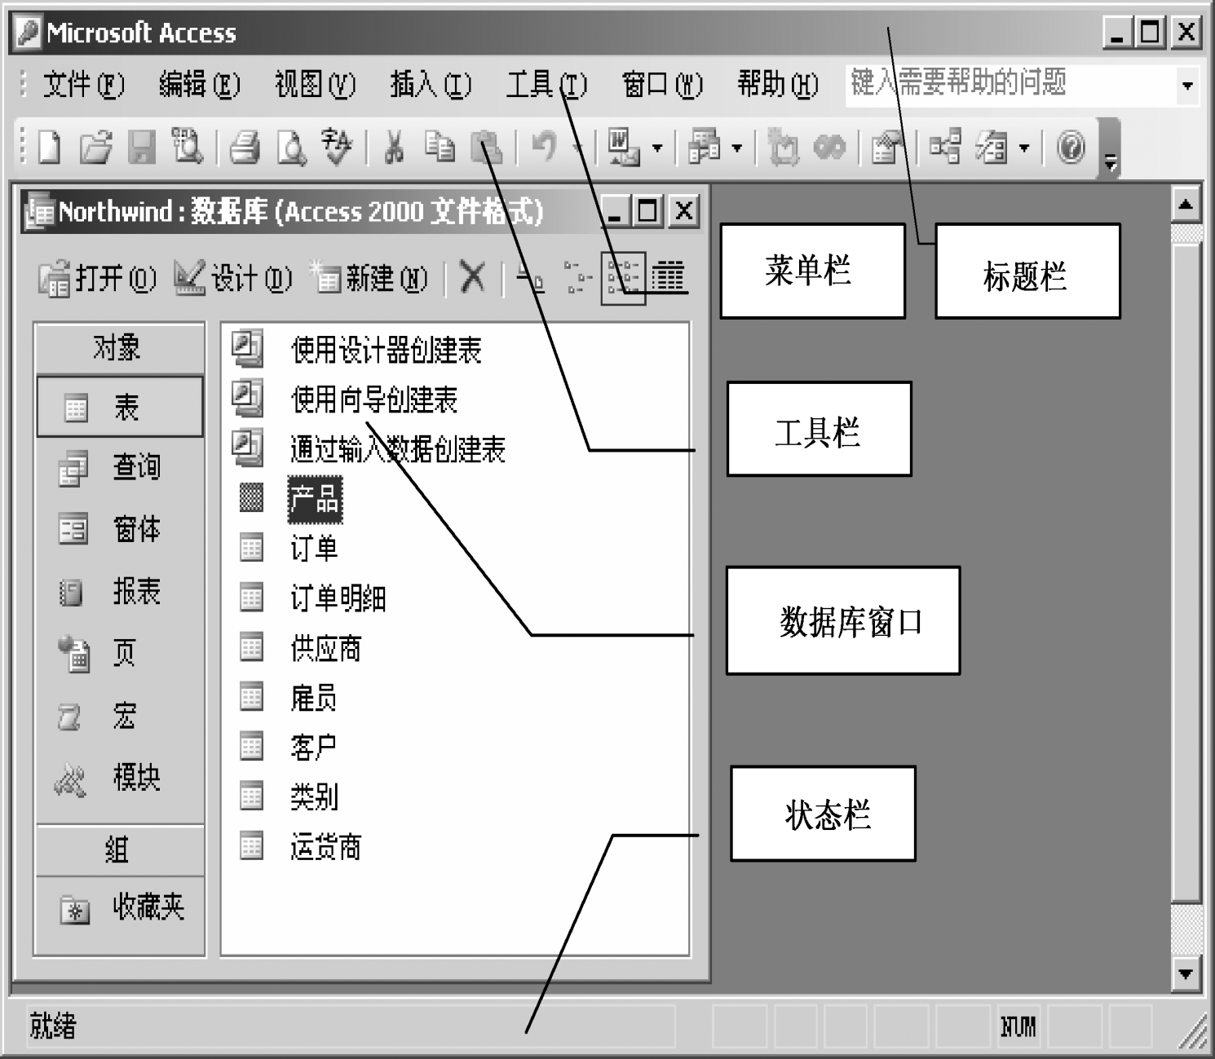
（二）Access操作主界面
“数据库”窗口主要由三部分组成
1.位于窗口左侧的组件栏，7个操作对象：表、查询、窗体、报表、页、宏和模块。
2.窗口上方的“打开”、“设计”和“新建”等三个命令按钮；
3. 屏幕中间的文件列表。

Slide 7
（三）Access数据库操作对象
第六章 Access数据库管理系统的简单应用
表：数据库中用来存放数据的场所，是数据库的核心和基础，其它对象的操作都是在表的基础上进行的。一个表就是一个关系，即一个二维表，每一行称为一条记录，每一列称为一个字段。
查询：在数据库的表中检索信息的手段；建立数据库系统的目的不只是简单的存储数据，而是要在存储数据的基础上对数据进行分析和研究。在Access 中，使用查询可以按照不同的方式查看、更改、分析数据，也可以将查询作为窗体、报表、页的数据源。
窗体：显示、输入、编辑数据及控制应用程序执行的操作界面；窗体是数据库和用户之间的主要接口。

Slide 8
第六章 Access数据库管理系统的简单应用
报表：控制显示或打印数据的输出格式；报表是以格式化的形式显示数据、输出数据。利用报表可以对数据进行排序、分组，也可以对数据进行统计计算，如求和、求平均值等。
页：特殊的Web页，用来查看和操作Internet上的数据；页是连接到数据库的Web页。使用页对象可以查看和处理来自Internet 或Intranet上的数据，也可以将数据库中的数据发布到Internet或Intranet上去。
宏：对若干Access操作命令序列的定义；宏由一系列操作组成 ，其中每个操作实现特定的功能。利用宏可以自动完成一些重复性操作。宏可以单独使用，也可以与窗体配合使用。
模块：用Access提供的VBA语言编写的程序段。模块可以与窗体、报表等对象结合使用，完成宏无法实现的复杂功能，开发高性能、高质量的数据库应用系统。

Slide 9
（四）数据库的建立和打开
第六章 Access数据库管理系统的简单应用
创建数据库是开发数据库应用系统的第一步。在Access中，需要先建立一个空数据库，然后才能创建相关的表、 查询、 窗体等对象。
1.关系数据库的基本设计方法：
  确定数据库的用途和需求
  确定数据库中所需要的表
  确定表中所需的字段
  确定主关键字
  确定表之间的关系
  优化设计

Slide 10
2.Access 的启动与退出
第六章 Access数据库管理系统的简单应用
Access 的启动：
1. 从【开始】菜单启动Access
2. 使用快捷方式启动Access
Access 的退出：
1. 单击标题栏右端的【关闭】按钮。
2. 双击标题栏左端的【控制菜单】按钮。
3. 单击标题栏左端的【控制菜单】按钮，执行【关闭】命令。
4. 单击【文件】菜单，执行【退出】命令。
5. 按快捷键【Alt+F4】。

Slide 11
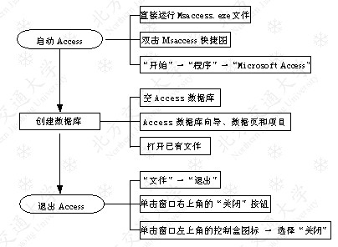
第六章 Access数据库管理系统的简单应用

Slide 12
3.实例分析（学生管理系统的设计）
第六章 Access数据库管理系统的简单应用
学 号 |  | 所在班级 |  | 姓 名
性 别 |  | 出生日期 |  | 民 族
政治面貌 |  | 家庭住址
电话号码 |  | 邮政编码 |  | 是否住宿
毕业学校
何时因何受何奖 励、处分
学生入学时，需填写学生信息表:
（何时因何受何奖励、处分一栏入学时不填，以后，根据在学校的实际情况填写。）
学生选课时，需填写选课表：
学 号 |  | 姓 名 |  | 所在班级
课 程 号 | 课 程 名 称 |  |  | 学 时 数 | 课程性质
学期结束时，教师给出成绩表：
学 号 | 姓 名 | 平时成绩 | 考试成绩 | 总评成绩

Slide 13
4.数据库设计
第六章 Access数据库管理系统的简单应用
对该校学生管理环境，建立数据库应用系统：学生管理系统，其数据库设计如下：
确定数据库的用途和需求
该数据库系统是对学生信息、学生选课信息、学生成绩信息进行管理的系统。如能够对学生信息进行输入、删除、修改、查找；查找学生选课情况，查找学生的成绩等等。

Slide 14
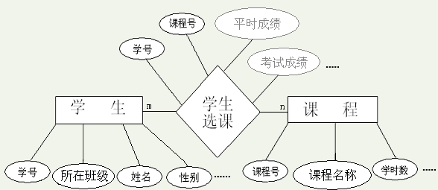
第六章 Access数据库管理系统的简单应用
确定数据库中所需的表
我们先画出该校学生管理环境的E-R图。根据E-R图转成关系模式的方法，初步确定数据库中所需的表为：学生信息表，学生选课及成绩表，课程表。
因为何时因何受何奖励、处分这一项所含信息较多，有的学生受的奖励、处分不止一次，有的学生可能一次也没有，为减少数据冗余，便于查找学生受奖励的次数、受处分的次数，对学生的奖惩情况进行综合管理，我们把它单独作成一个表。这样，该校学生管理系统最终的表是四个表：学生信息表，学生奖惩表，学生选课及成绩表，课程表。

Slide 15
第六章 Access数据库管理系统的简单应用
确定表中所需的字段
根据学校学生管理环境，各表的字段如下：
学生信息表（学号，所在班级，姓名，性别，出生日期，民族，政治面貌，家庭地址，电 话号码，邮 政编码，是否住宿，毕业学校）
学生奖惩表（学号，奖惩类型，奖惩日期，奖惩原因）
学生选课及成绩表（学号，课程号，平时成绩，考试成绩，备注）
课程表（课程号，课程名称，学时数，学分，课程性质）

Slide 16
5.建立数据库
第六章 Access数据库管理系统的简单应用
（1）使用向导创建数据库
Access 提供了10个模板数据库，使用向导创建数据库就是利用其中的模板数据库，在向导的指引下，进行一些简单的操作，就可以创建一个包含了表、查询、窗体、报表等对象的数据库应用系统。
（2）建立空数据库
空数据库就是没有任何对象的数据库，建好以后，可以根据实际需要添加表、查询、窗体、报 表、页、宏等对象。这样能够灵活地创建符合实际地针对性较强的数据库应用系统。

Slide 17
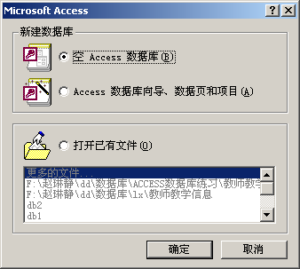
第六章 Access数据库管理系统的简单应用
选择创建空数据库，也可利用数据库向导

Slide 18
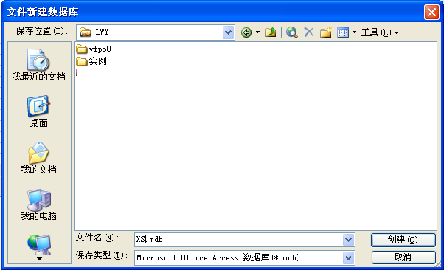
第六章 Access数据库管理系统的简单应用
选择存放数据库的文件夹
输入数据库文件名

Slide 19
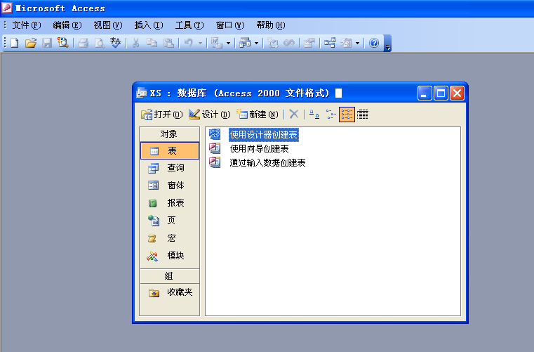
第六章 Access数据库管理系统的简单应用
完成空数据库创建

Slide 20
6.数据库的基本操作
第六章 Access数据库管理系统的简单应用
（1）打开数据库
在Access 窗口中，单击【打开】命令。
对最近使用过的文件，使用【开始工作】任务窗格。
（2）关闭数据库
在数据库窗口中，单击【文件】菜单，执行【关闭】命令，只关闭数据库，并没有退出 Access 。如果单击【文件】菜单，执行【退出】命令，则关闭数据库，并且退出Access。
在数据库窗口中，单击右上角的关闭按钮，只关闭数据库，没有退出Access。
（3）复制数据库
数据库的复制在Windows环境下进行，与一般的文件复制方式相同。

Slide 21
二、表操作
第六章 Access数据库管理系统的简单应用
（一）表的创建
1、表的结构
定义字段就是确定表的结构，即确定表中字段的名称、类型、属性、说明等。
字段的数据类型
⑴ 在字段中允许什么类型的值。
⑵ 要用多少存储空间来保存字段的值。
⑶ 要对字段中的值执行什么类型的运算。
⑷ 是否要对字段进行排序和索引。
⑸ 是否需要在查询或报表中使用字段对记录进行分组。
⑹ 如何排序字段中的值。
Access提供了10种数据类型供用户使用：
文本、备注、数字、日期/时间、货币、自动编号、是/否、OLE对象、超级链接、查阅向导。

Slide 22
第六章 Access数据库管理系统的简单应用
表的主关键字
能唯一标识表中每一条记录的字段或字段集称为表的关键字。一个表有一个或一个以上的关键字，选 定其中一个为主关键字，也称为主键。
（1）自动编号主关键字
如果表中有自动编号字段，因该字段无重复值，可以用作主关键字。
（2） 单字段主关键字
如果一个字段永不重复，就能唯一地识别记录 ，则可以选择这个无重复值的字段作为主关键字。
（3） 多字段主关键字
有时表中找不到一个无重复值的一个字段，这时需要两个或两个以上的字段联合起来作为主关键字，才能保证其值唯一地标识记录。两个或两个以上的字段作主关键字的情况，称为多字段主关键字。
外关键字：如果一个表中的字段或字段集不是本表的关键字，而是另一个表的关键字，则称其为本表的外关键字，简称外键。外关键字可以是本表的多字段主关键字中的一个或若干个字段（不能是多字段主关键字的全部字段），也可以是本表的普通字段。外关键字用于建立表与表之间的关系。

Slide 23
第六章 Access数据库管理系统的简单应用
设置字段的属性
(1)字段大小
字段大小属性可以设置文本型、自动编号型和数字型的字段中可保存数据的最大容量。
⑴ 文本型：字段大小属性可设置为0～255的数字，默认值为50。
⑵ 自动编号型：字段大小属性可设置为长整型、同步复制ID（全球的唯一标识符，为16字节），默认值为长整型。
⑶ 数字型：默认值为长整型 ，可以在字段大小属性的下拉列表框中选择。
(2)格式
格式属性用于定义文本、备注、数字、货币、日期/时间、是/否、自动编号字段的数据显示及打印 方式，它只影响数据的显示方式，不影 响数据的存储方式。可以使用某种预定义格式 ，也可以使用格式设置符号创建自定义格式 。不同类型的字段有着不同的格式属性。

Slide 24
第六章 Access数据库管理系统的简单应用
(3)输入掩码
输入掩码用于为文本型、数字型、货币型、日期/时间型字段设定输入格式化的数据。
输入掩码的定义格式：格式符号;0(或1);[“符号串”]
其中，第一部分是格式符号，是用输入掩码字符定义数据的输入格式；第二节，设置数据的存放方式，如果是０，则按显示的格式存放，如果是１，则只存放数据；第三节，定义标明输入位置的符号 ，缺省时使用下划线。第一节是必须的，后两节可以省略。
(4)标题
字段标题是字段的别名，在通过表、窗体和报表浏览数据时，Access会自动将字段标题作为表、窗体和报表的字段显示标题。
(5)有效性规则和有效性文本
有效性规则限定输入该字段的数据必须满足指定的规则。当输入的数据不符合有效性规则时，系统将显示提示信息，并强迫光标停留在该字段所在处，直到输入的数据符合有效性规则为止。
有效性文本是在输入数据违反有效性规则时出现的提示内容。

Slide 25
第六章 Access数据库管理系统的简单应用
(6)其它属性
⑴ 索引：用于确定该字段是否作为索引。索引属性有三个选项：
① 无：不对该字段进行索引。
② 有（有重复）：对该字段索引，字段中允许出现重复值。
③ 有（无重复）：对该字段索引，字段中不允许出现重复值。
⑵ 输入法模式：用来决定向该字段输入数据时是否打开汉字输入法。
⑶ 默认值：添加新记录时，自动加入到字段中的值。
⑷ 必填字段：指定该字段是否必须输入数据。
⑸ 允许空字符串：用于文本型字段，设置是否允许输入空字符串（长度为0）。
⑹ 小数位数：用于设置数字型字段和货币型字段的小数位数，但它不影响实际存储的小数位数。
⑺ Unicode压缩：指定是否允许对该字段进行Unicode压缩。

Slide 26
2、创建表
第六章 Access数据库管理系统的简单应用
通过输入数据创建表：通过输入数据创建表是建表最简单的方式。Access 能够根据记录中字段的内容，设置字段的数据类型。
使用设计器创建表：使用设计器创建表，也就是使用【设计】视图创建表，创建的只是表的结构，记录需要在表的【数据表】视图中输入。这是一种较为复杂但却灵活的创建表的方法，通常用户都是使用【设计】视图创建表。

Slide 27
关系数据库设计步骤、原则
1. 需求分析
信息需求
处理需求
安全性和完整性需求
3. 确定表中所需字段
每个字段直接和表中的实体相关
表中的字段必须是原始数据
确定关键字字段
关键字字段——实体中的码
2. 确定需要的表
一个实体对应一个表
4. 确定联系
一对多：在“多”的一边加上“一”那边的关键字字段；
多对多：添加一个关系表，表中存两个相关表的关键字字段；
一对一：根据具体情况而定，或用一个表存储，或用两个表存储，两个表使用相同的关键字字段，也有可能两个表通过外关键字字段建立联系。
5.设计求精

Slide 28
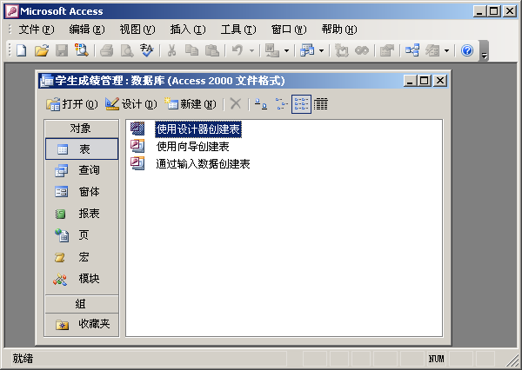
创建一个空数据库

Slide 29
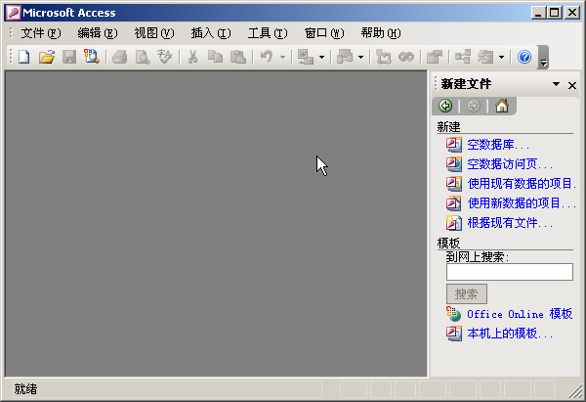
通过模板建立数据库
创建“工时与账单”数据库
①启动Access以后，将鼠标移动到工具栏上的新建图标单击左键，或通过“文件”\“新建”选项；打开新建文件窗口

Slide 30
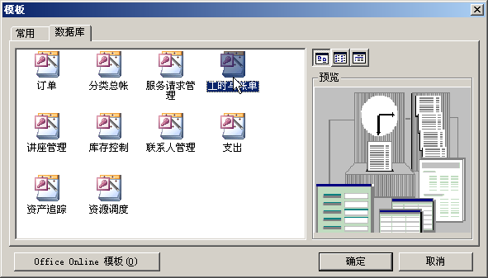
②打开通用模板窗口；
选择“工时与账单”图标，然后“确定”

Slide 31
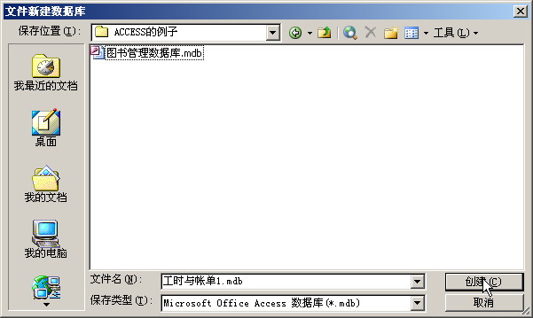
③出现“文件新建数据库”窗口；
选择路径输入文件名，单击“创建”按钮

Slide 32
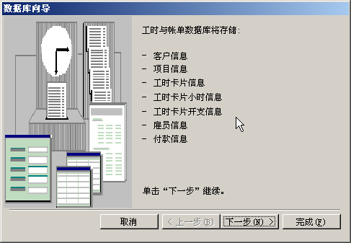
④启动数据库向导：

Slide 33
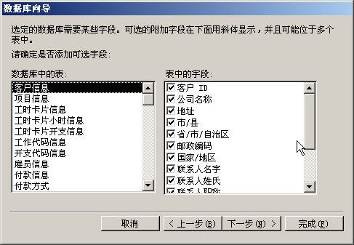
⑤单击“下一步” ，进入下面窗口：
选择数据库中相应的表，确定表中的字段

Slide 34
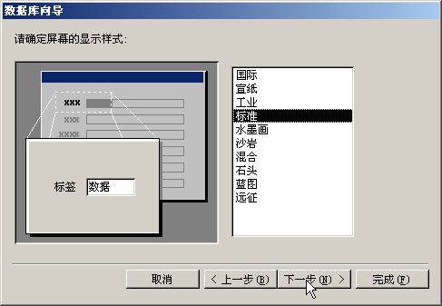
⑥单击“下一步” ，进入下面窗口：
确定屏幕的显示样式

Slide 35
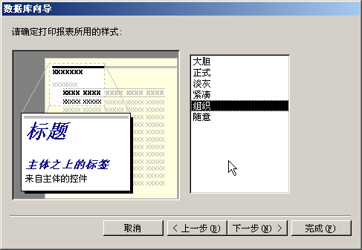
⑦单击“下一步” ，进入下面窗口：
确定打印报表的样式

Slide 36
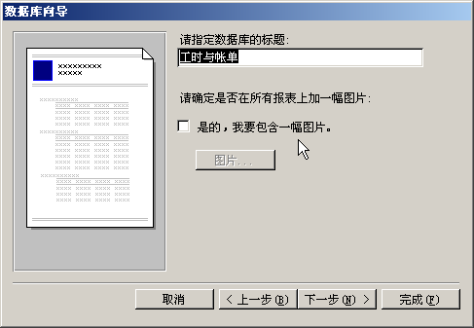
⑧单击“下一步” ，进入下面窗口：
确定数据库的标题

Slide 37
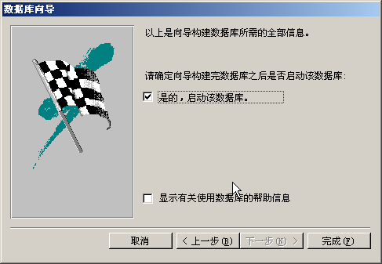
⑨单击“下一步” ，进入下面窗口：

Slide 38
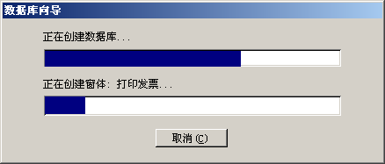
⑩单击“完成”，开始创建数据库。

Slide 39
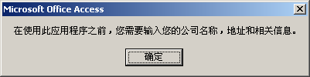
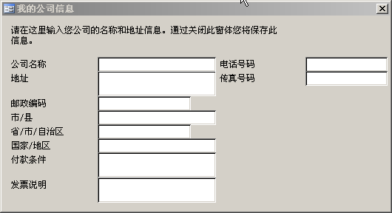
⑾出现对话框，单击确定。
⑿输入注册信息，然后关闭窗口

Slide 40
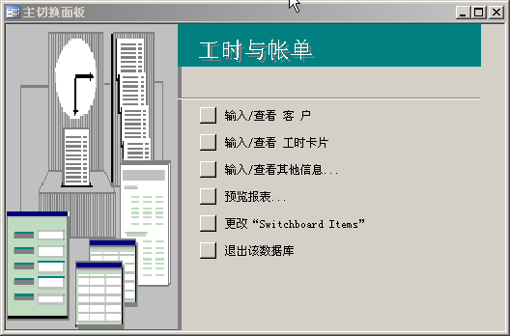
⒀数据库对象建完后，系统会自动输入有关信息，输入完后关闭窗口。

Slide 41
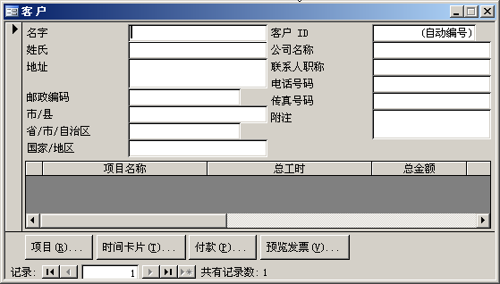
⒁在主切换面板中，选择进入各个窗体，输入客户的相关信息后关闭窗口；

Slide 42
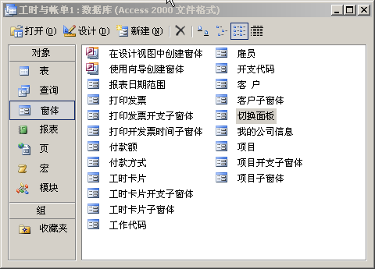
⒂回到数据库窗口用户可以查看数据库的对象

Slide 43
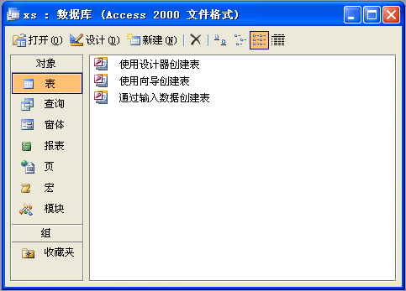
例如：在XS数据库中创建一个表，名为xsb
第六章 Access数据库管理系统的简单应用
首先打开XS数据库
选择“新建”
选择“表”按钮

Slide 44
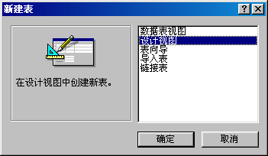
第六章 Access数据库管理系统的简单应用
选择“视图设计”
单击“确定”

Slide 45
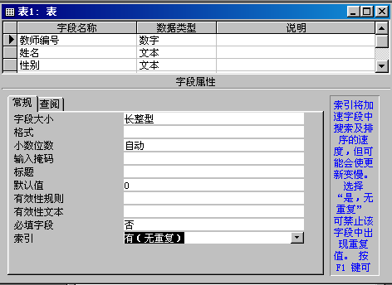
第六章 Access数据库管理系统的简单应用
输入各字段字段名
选择各字段数据类型
最后单击“关闭”

Slide 46
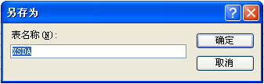
第六章 Access数据库管理系统的简单应用
输入表的名称
在Access中还可通过“使用向导创建表”、“输入数据创建表”和“数据的导入创建表”几种方式。

Slide 47
3、表的索引
索引不改变文件中记录的物理顺序，而是按某个索引关键字（或表达式）来建立记录的逻辑顺序。在索引文件中，所有关键字值按升序或降序排列。
表的主键将自动被设置为索引，而备注、超链接及OLE对象等类型的字段则不能设置索引。
三个索引选项：
“无”、
“有（有重复）”、
“有（无重复）”。

Slide 48
创建索引以快速查找和排列记录
在“设计”视图中打开表。
在窗口上部，单击要为其创建索引的字段。
在窗口下部，在“索引”属性框中单击，然后单击“有（有重复）”或“有（无重复）”。
单击工具栏中的索引按钮
在索引对话框中选择所需要的索引姓名，设置属性
关闭索引对话框，保存修改

Slide 49
（二）表中数据的输入与编辑
1、修改表结构
对表的基本操作
表的备份和复原
删除表
更改表名
设置表属性
对字段的基本操作
修改字段名
加入新字段
删除字段
修改字段属性（长度、类型等）
调整字段位置
对表的行与列操作
行操作
列操作

Slide 50
2、表中数据的操作
打开表
在进行表结构的修改、输入数据、使用数据等操作前，首先需要打开表。表有两种主要打开方式： 打开表的 【设计】视图，打开表的【数据表】视图。
在表的【设计】视图中，可以查看及修改表的结构。在表的【数据表】视图中，可以查看、添加、删除及编辑表中的数据。
这两种视图通过工具栏上的最左边的按钮，或【视图】菜单下的【设计】视图、【数据表】视图命令可以很方便地进行切换。

Slide 51
普通数据的操作
输入数据：
在一个空表中，只有第一行中可以输入。首先将鼠标移动到表上的字段和第一行交叉处的方格内，单击鼠标左键，方格内出现一个闪动的光标，表示可以在这个方格内输入数了。
删除数据：
选中方格内的数据，然后用键盘上的“DELETE”键将原来的值删掉。

Slide 52
4、关闭表
第六章 Access数据库管理系统的简单应用
不管是何种视图中的表，只要单击相应窗口右上角的【关闭】按钮即可。

Slide 53
图片、声音和影像的输入
首先要把字段的数据类型定义为“OLE对象”
然后在数据表视图中用鼠标右键单击该字段下的一个记录，在弹出的菜单中选择“插入对象”
在“插入对象”窗口中选择要插入的对象的类型或要插入的对象的文件名，要插入图片就保持“新建”选栏被选，并在对象类型这个列表栏中选择一种图片格式；

Slide 54
插入超级链接
要将相应字段的字段类型定义为超级链接
然后在表的数据表视图中鼠标右键单击数据项。
在弹出的菜单中选择“超级链接”，并在弹出的更下一级菜单中选择单击“编辑超级链接”选项。
在“插入超级链接”的窗口的“请输入文件名称和WEB页名称”下面的方框中输入想要链接的文件名称和WEB页的名称。

Slide 55
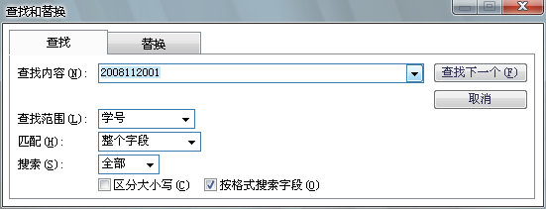
查找和替换数据

Slide 56
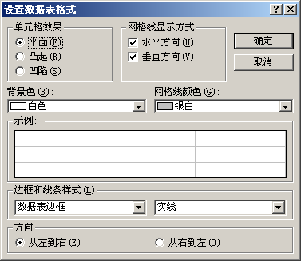
设置数据表格形式
鼠标单击“格式”菜单中的“数据表...”命令

Slide 57
排序与筛选
排序：窗口工具栏上 “升序”和“降序”用于将表中的各个记录按照一定的顺序进行排列。
光标位于哪个字段，就以那个字段的值作为排序依据。
筛选：筛选数据是将符合筛选条件的数据记录显示出来，以便用户查看。
按窗体筛选
按选定内容筛选
内容排除筛选
高级筛选/排序

Slide 58
（三）建立表间联系
1、表间关系
表间的关系指两个表的共有字段之间的关联性，只有定义了关系，才使得查询、窗体、报表可以显示多个表的信息。
关系通过匹配各个表中的关键字段的数据，对各表中的字段进行协调。
2、建立表之间的关系，必须满足的条件：
相关联的字段名称不一定相同，但字段类型必须相同；
相关联的字段若为数字型，二者还必须具有相同的“字段大小”属性设置；
特殊，自动编号型字段可以和数字型字段匹配，但必须二者具有相同的“字段大小”属性配置。

Slide 59
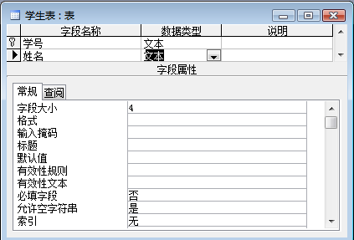
3、表间关系的创建
在“设计”视图中打开表。
选择将要定义为主键的一个或多个字段。若要选择多个字段，请按住 Ctrl 键，然后单击。
单击工具栏上的“主键”。
如何删除主键？

Slide 60
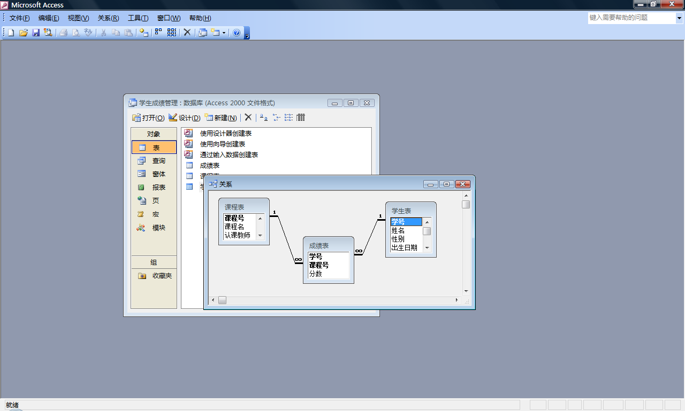
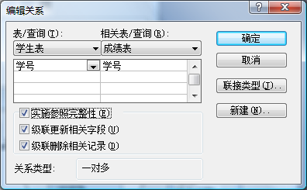
4、关系的创建
编辑关系

Slide 61
三、查询操作
利用查询，可以完成以下功能：
选择字段，用户可以在查询中选择自己感兴趣的字段，而无须关心其它字段。
选择记录，用户可以指定一个条件，只有符合条件的记录才会显示出来。
排序记录，用户可以指定浏览记录的顺序。
完成计算，可以建立一个计算字段，保存计算结果。
作为窗体或报表的数据来源。
修改表中数据，采用查询可以一次次修改、删除、增加一组相关的记录。
建立新表，通过生成表查询，可以新建一个表。

Slide 62
（一）选择查询
从一个或多个表中检索数据，并且在可以更新记录（带有一些限制条件）的数据表中显示结果。也可以使用选择查询对记录进行分组，并且对记录作总计、计数、平均以及其他类型总和的计算。

Slide 63
创建选择查询
1、利用查询设计视图建立
1.在数据库窗口中点击“查询”对象，然后双击“在设计视图中创建查询”，弹出查询设计视图，出现“显示表”对话框。
2.在“显示表”对话框中，依次双击所需要的表
3.选择字段
在设计视图二下半部分的查询设计网格中，添加字段。
4.保存查询

Slide 64
在选择查询中设置准则：
准则是指在查询中用来限制检索记录的条件表达式.
两个问题：
为哪个字段添加“准则”？
添加什么样的“准则”？
表达式：
表达式是许多 Microsoft Access 运算的基本组成部分。表达式是可以生成结果的符号的组合，这些符号包括标识符和值。

Slide 65
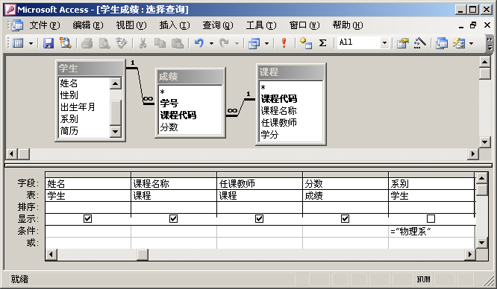
查询准则

Slide 66
表达式中的元素：
操作符：
算术符号+、－、*(乘)、/(除)，以及许多其他符号和缩写。有些操作符是特定于Access或者SQL的，例如Between、In、Is和Like操作符。
文字：
由键入的值组成，例如12345或者ABCDE。文字常常被用来创建默认值以及与字段标识符一起，进行表字段和查询列中值的比较。

Slide 67
标识符：
是Access中的对象的名字，可返回唯一的数字或者文本值。
函数：
在表达式中函数名字出现的位置返回一个值，例如日期和格式函数。与标识符不同，大多数函数需要提供用圆括号括起来的标识符或者值作为参数。当文字、标识符或者函数和操作符一起使用时，这些结合被叫做操作数。

Slide 68
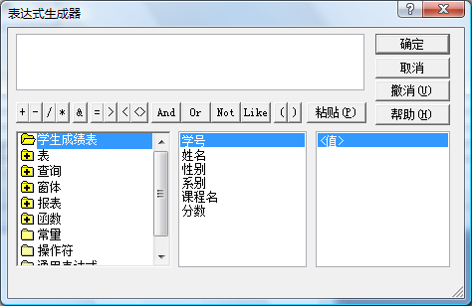
表达式框
运算符按钮
表达式生成器
选定元素的值
特定的元素或元素类别
包含文件夹

Slide 69
在查询中执行计算
使用函数：
1. 以设计视图方式新建或打开一个查询，在设计网格中添加查询所用的字段。
2. 单击工具栏中的【合计】按钮，在设计网格中出现【总计】栏。
3. 单击需要进行【总计】运算的字段所对应的【总计】单元格，打开下拉列表，单击选择适当的选项。
5. 单击工具栏上的【执行】按钮,执行查询，得到查询结果集。

Slide 70
【总计】栏选项：
GroupBy：这是默认值，用于定义要执行计算的组。这个字段中的记录将按值进行分组而不进行合计。
Sum :计算每一分组中的字段值的总和。只适用于数字、日期/时间、货币和自动编号型字段。
Avg:计算每一分组中的字段的平均值，同样它也只适用于数字、日期/时间、货币和自动编号型字段。
Min:计算每一分组中字段的最小值。适用于文本、数字、日期/时间、货币和自动编号型字段。对于文本型字段，将按照字符的ASCII码顺序进行比较。
Max:计算每一分组中字段的最大值。适用的字段类型和对于文本型字段的计算方法和Min都相同。

Slide 71
Count:计算每一分组中字段值的计数，该字段中的值为Null（空值）时，将不计算在内。
StPev:计算每一分组中的字段值的标准偏差值。只适用于数字、日期/时间、货币和自动编号型字段。
Var: 计算每一分组中的字段值的方差值。只适用于数字、日期/时间、货币和自动编号型字段。
First：返回每一分组中该字段的第一个值。
Last：返回每一分组中该字段的最后一个值。
Expression :在字段中自定义计算公式，可以套用多个合计函数。
Where:与【准则】栏合用可以在分组前先筛选记录。

Slide 72
2、利用向导建立查询
1.在“数据库”窗口单击对象“查询”按钮，然后单击“新建”按钮，打开“新建查询” 对话框。
2.在“新建查询”对话框中，选择“简单查询向导”列表框，然后单击“确定”打开“简单查询向导”对话框一。
3.在“表/查询”列表框中选择新建查询所基于的源表或查询，在“可用字段”列表框中双击所需要的字段，将其添加到“选定的字段”中。
4.设置完成后单击“下一步”进入“简单查询向导”继续设置。

Slide 73
（二）交叉表查询
交叉表查询一般创建在已经存在的表或查询上,用于对表中的数据进行统计和分析
1.以设计视图方式新建一个查询，添加查询所用的表/查询
2.单击工具栏中的【查询类型】按钮，然后在下拉列表中选择【交叉表查询】选项。则设计网格中的【显示】栏变成为【交叉表】栏。

Slide 74
3.添加所需的字段并为每个字段设置【交叉表】栏。单击【交叉表】栏的任一单元格，单击其右端的下拉按钮，弹出的列表中有四个选项：行标题、列标题、值、不显示。
行标题： 设置为【行标题】的字段中的数据将作为交叉表的行标题，在所对应的【总计】栏一般设置为【Group By】。一个交叉表查询中可以有多个行标题，但不能超过三个。
列标题： 设置为【列标题】的字段中的值将作为交叉表的列标题。在所对应的【总计】栏一般设置为【Group By】。一个交叉表查询中只能有一个字段作为【列标题】。

Slide 75
值： 设置为【值】的字段是交叉表中行列标题相交单元格内的显示内容。在所对应的【总计】栏一般设置为【Expression】。在一个交叉表查询中只能有一个字段作为【值】。
不显示： 设置为【不显示】的字段内容将不会出现在交叉表查询结果集中。这些字段可以作为查询的筛选条件，该字段所对应的【总计】栏一般设置为【Where】。在一个交叉表查询中可以有多个字段设置为【不显示】。
4.单击工具栏上的【执行】按钮，执行查询，得到查询结果集。

Slide 76
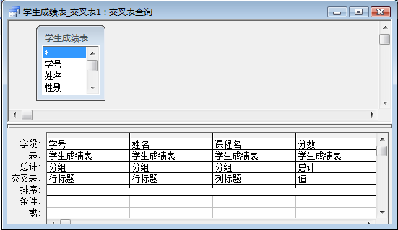
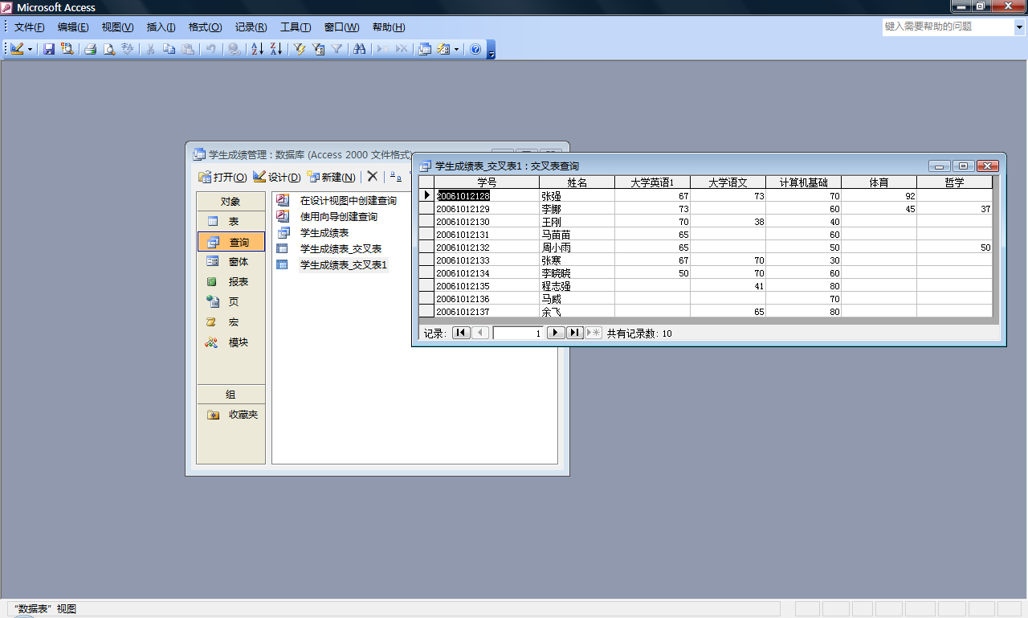

Slide 77
（三）参数查询
在执行时显示对话框提示用户输入信息（查询的条件）。参数查询的创建只能通过设计视图或SQL视图完成。

Slide 78
6.2.3 选择查询
来源于表中各个字段的总计值（合计、计数和平均），并将它们分组，一组列在数据表的左侧，一组列在数据表的上部。
6.2.4 操作查询
使用一个操作来更改许多记录的查询。共有4种类型：删除、更新、追加、生成表查询。一般用于大批量修改表中数据。

Slide 79
创建参数查询
参数查询是指如果要查找的特定值以参数的形式在每次执行查询时，由用户临时输入而得到。
步骤如下：
1.以设计视图方式新建或打开一个查询，设置查询所用的字段。
2. 添加参数查询所使用的字段。如果使用了总计项，那么将该字段所对应的【总计】栏设置为【条件】。

Slide 80
3.在需要输入参数的字段所对应的【准则】栏中输入一个带有方括号的文本，该文本将在参数查询对话框中显示出来。
4.单击工具栏上的【执行】按钮,会弹出【参数查询】对话框，在文本框中键入查询参数，单击【确定】按钮，查询结果集就将显示出来。

Slide 81
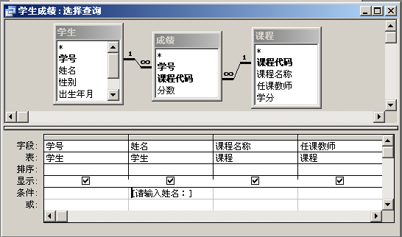
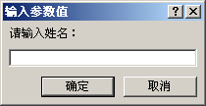

Slide 82
（四）更新查询
前面所介绍的几种查询不改变数据库中各个表内原有的数据。
操作查询可以对数据表中原有的数据内容进行编辑，它以选择查询为基础，对符合选择条件的数据进行成批修改以简化维护数据库的工作。

Slide 83
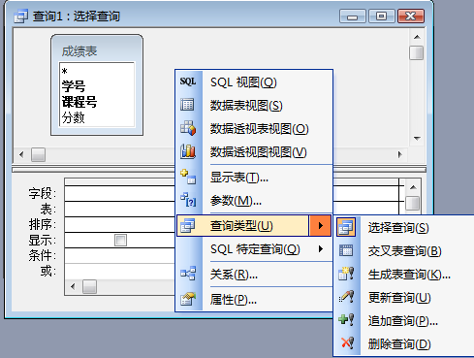
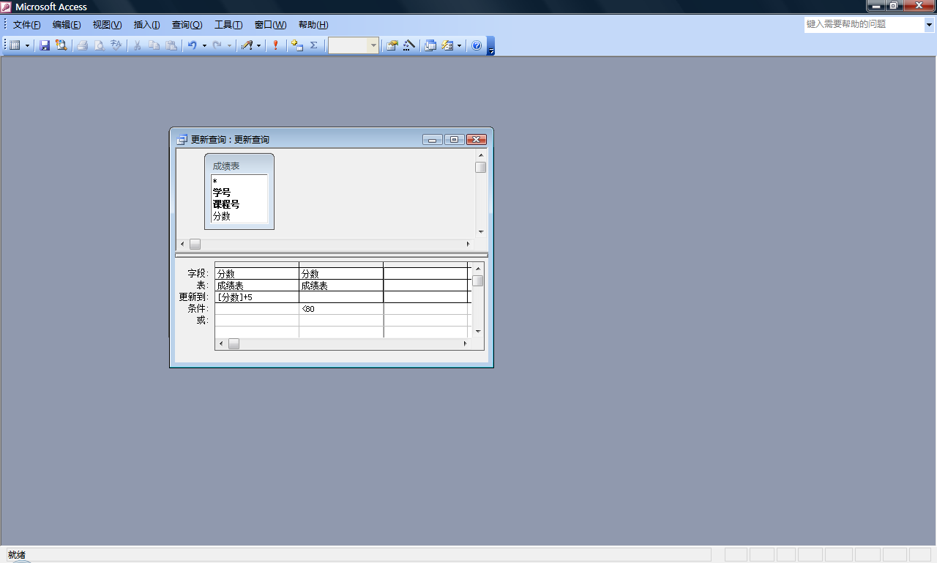
1、更新查询
用于同时更改多个记录中的一个或多个字段值，用户可以通过添加条件来选择所要更新的记录。大部分更新查询可以用表达式来规定更新规则 。
更新条件

Slide 84
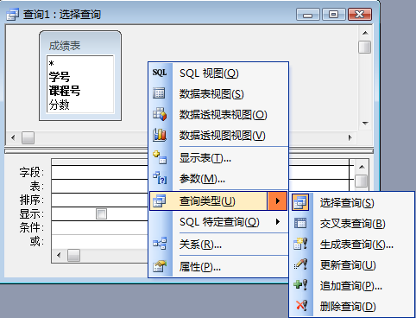
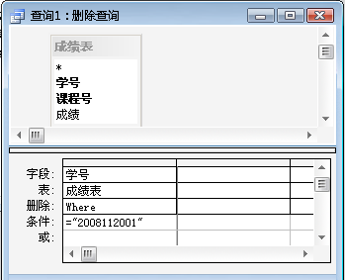
2、删除查询
删除查询是将整个记录全部删除而不只是删除查询所使用的字段，查询所使用的字段只是用来作为查询的条件。
删除条件

Slide 85
（五） SQL查询
SQL（Structured Query Language）意思为结构化查询语言。主要功能就是各种数据库之间建立联系，进行沟通。SQL是为关系型数据库管理系统的标准语言。
SQL语言特点：
SQL功能 | 语 句
数据查询 | SELECT
数据定义 | CREAT, DROP, ALTER
数据操纵 | INSERT, UPDATE, DELETE
数据控制 | GRANT, REVOKE
一体化特性
高度非过程化
语言简洁
支持多种使用方式

Slide 86
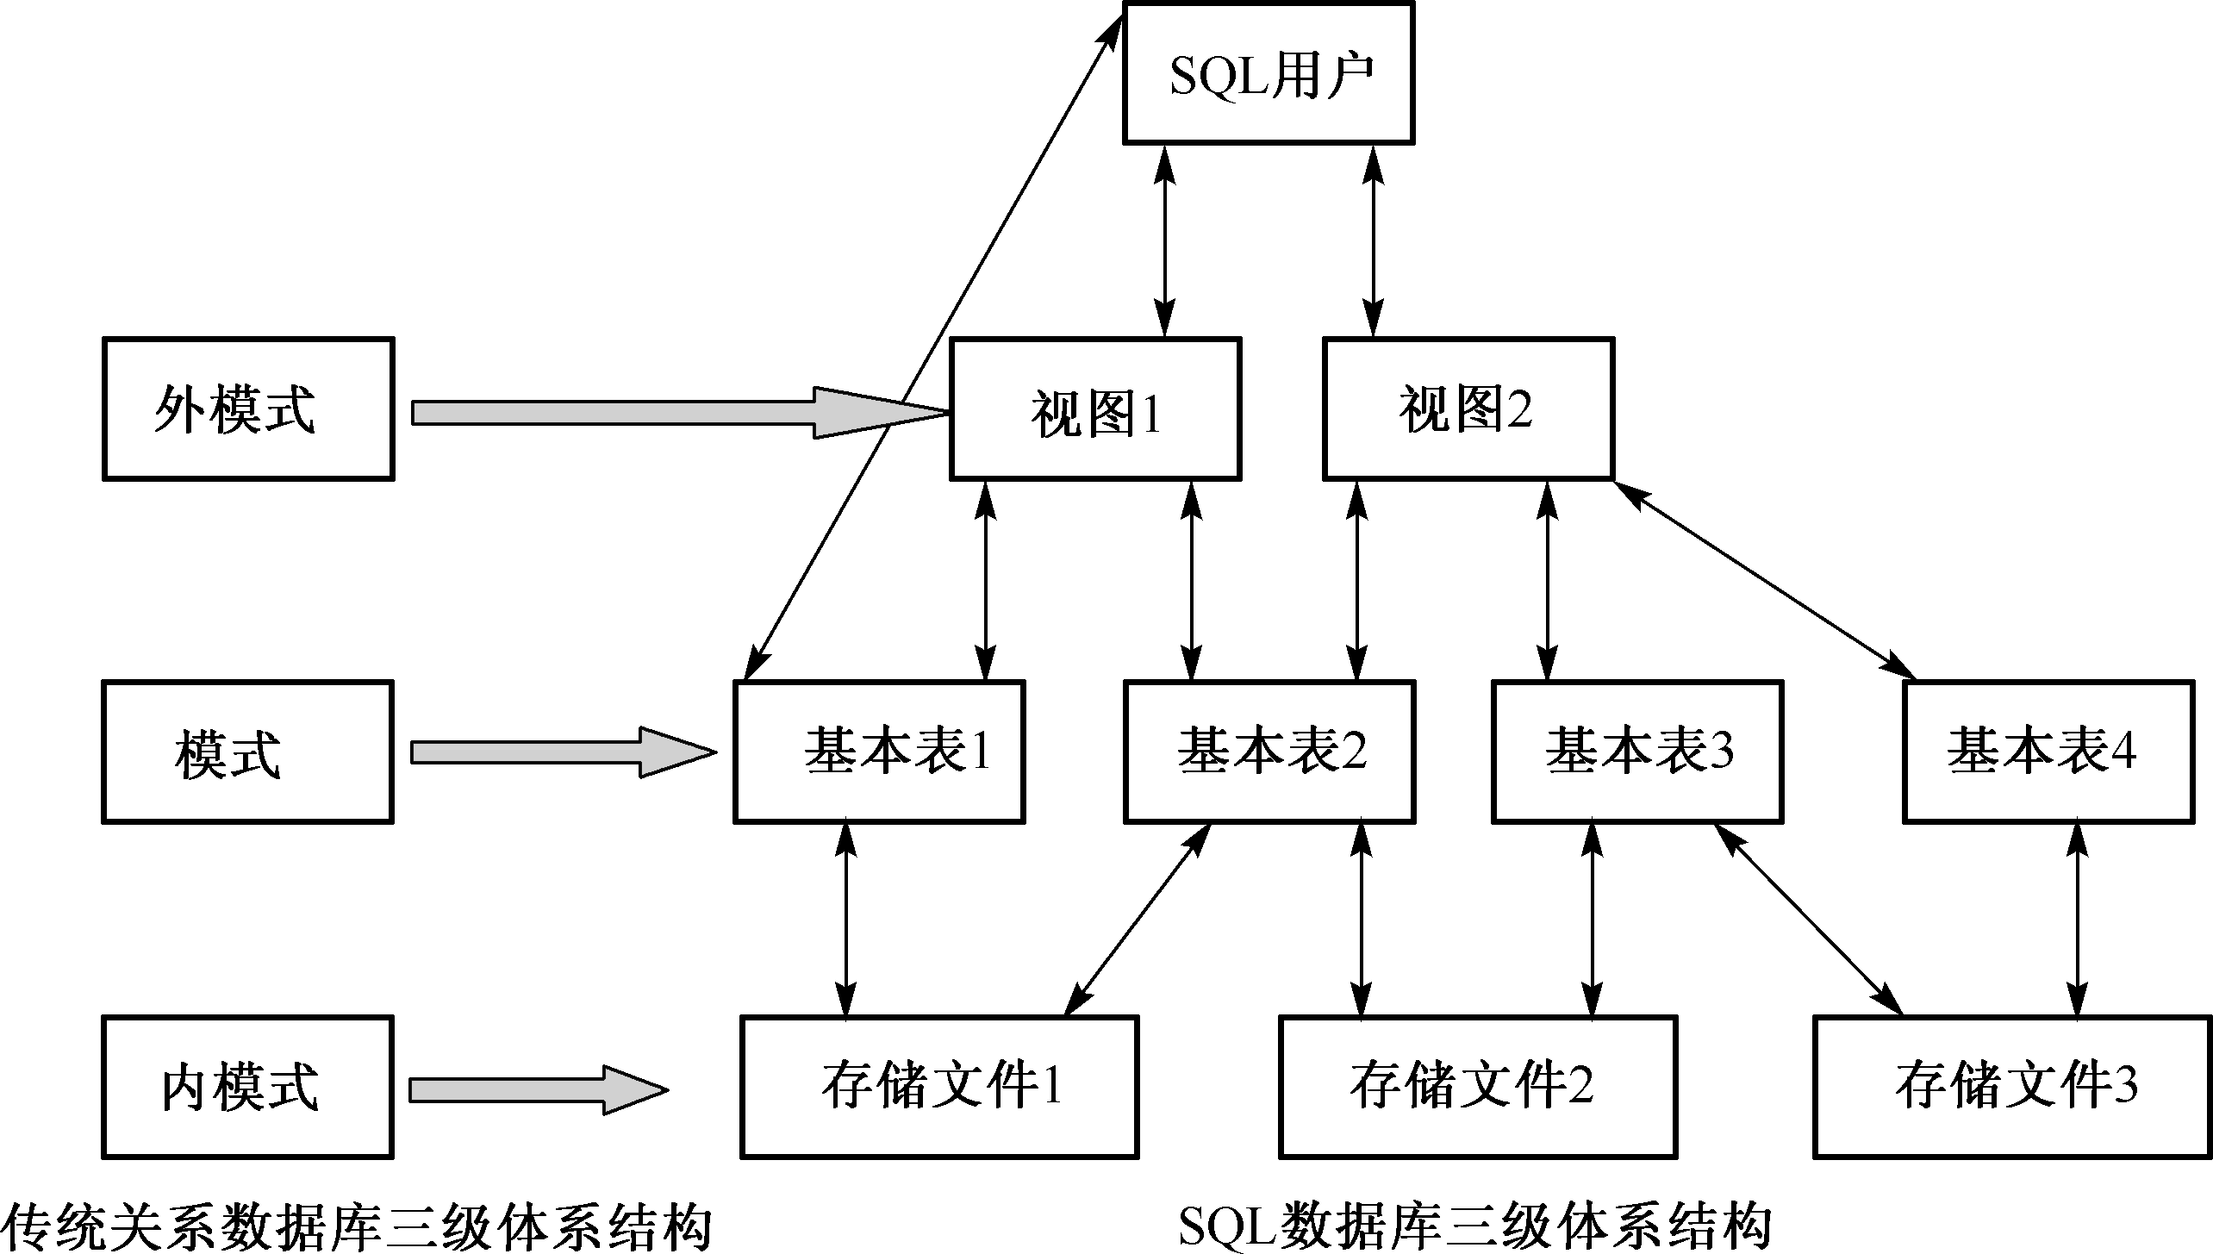
SQL的体系结构
SQL语言支持数据库三级体系结构

Slide 87
创建SQL查询的步骤：
建立一个新的查询，单击“视图”菜单，选择“SQL视图”命令，
在屏幕的文本框中书写SQL语句。
SQL语句输入完毕后，选择“数据表视图”命令 。
查看结果

Slide 88
四、窗体操作
窗体的功能
数据的显示与编辑
数据输入
应用程序流控制

Slide 89
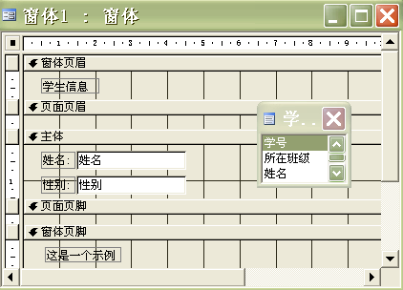
窗体的构成
一个窗体是由多个部分组成的，每个部分称为一个“节”。如下图所示
窗体名称
标尺
窗体页眉节
页面页眉节
主体节
标尺
页面页脚节
窗体页脚节

Slide 90
窗体页眉：包括对所有记录都要显示的内容，在【窗体】视图中，窗体页眉显示在窗体的顶部。
窗体页脚：包括对所有记录都要显示的内容，在【窗体】视图中，窗体页脚显示在窗体的底部。
页面页眉：一般用于显示标题或用户要在每一页上方显示的内容。
页面页脚：一般用于显示日期、页码或用户要在每一页下方显示的内容。
主体节：通常显示记录数据。

Slide 91
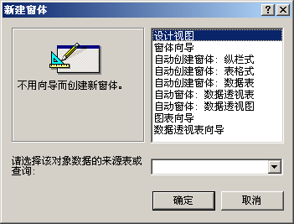
（一）创建窗体
利用窗体向导建立窗体 ：（建立“学生基本情况”窗体 为例）
1）单击“窗体”对象，在“窗体”对象窗口中单击“新建”按钮，打开如图4-1所示的“新建窗体”对话框。
图4-1 “新建窗体”对话框

Slide 92
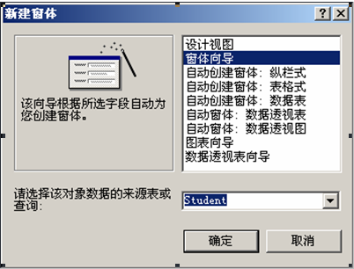
2）在如图4-1所示的对话框中，在列表框中选择“窗体向导”，在下面的“请选择该象数据的来源或查询”下拉列表框中选择数据来源，如Student表，如图4-2所示。
图4-2 选择完成后的“新建窗体”对话框

Slide 93
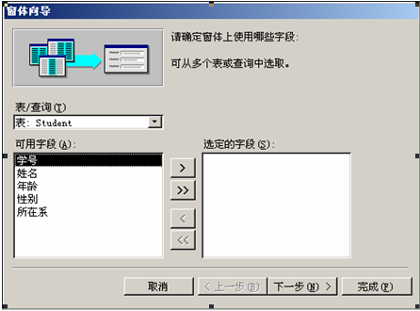
3）单击“确定”按钮，打开如图4-3所示的“窗体向导”对话框。
图4-3 “窗体向导”对话框

Slide 94
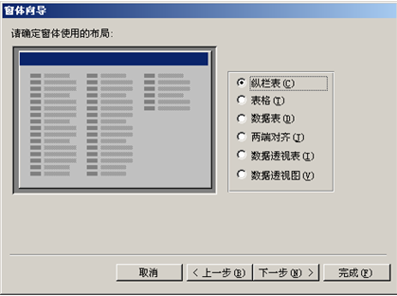
4）单击图4-3上添加按钮，将所有字段添加到“选定的字段”列表框中。单击“下一步”按钮进入如图4-4所示的确定窗体布局的对话框。
图4-4 确定窗体布局

Slide 95
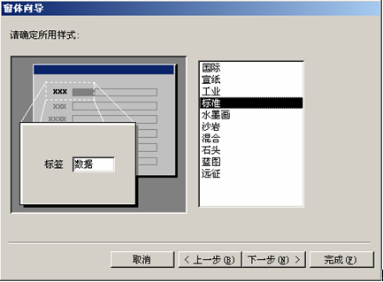
5）在图4-4所示的对话框中选中“数据表”单选按钮，单击“下一步”按钮弹出如图4-5所示的选择窗体样式的对话框。
图4-5 选择窗体样式

Slide 96
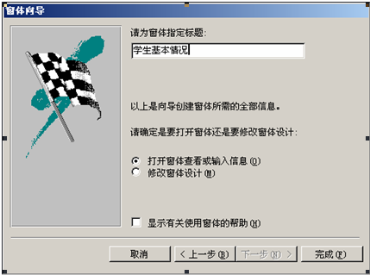
6）在图4-5所示的对话框中选择“标准”，单击“下一步”按钮弹出如图4-6所示的为窗体指定标题的对话框。
图4-6 指定窗体标题

Slide 97
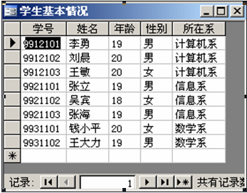
7）在“请为窗体指定标题”文本框中输入“学生基本情况”，单击“完成”按钮，弹出如图4-7所示的显示窗体结果的窗口。
图4-7 “学生基本情况”窗体的显示结果

Slide 98

（二）通过窗体处理数据
1、窗体视图工具栏
主要的操作按钮有：视图、升/降序、按选定内容筛选、按窗体筛选、应用筛选、查找、新记录、删除记录、属性、数据库窗口、新对象等

Slide 99
2、记录导航按钮集

Slide 100
3、处理数据
添加记录：
添加记录可以单击窗体定位工具的空白记录按钮，在空白页中，在各个控件中输入相应的记录；
修改记录：
单击前一条记录、后一条记录或空白记录都将引起自动保存，或单击工具栏上的保存按钮

Slide 101

4、查找和替换记录
打开窗体，单击要查找的字段
选择“编辑/查找”选项，打开查找和替换对话框：
查找范围中输入要查找的内容，匹配列表框选择整个字段，搜索列表框选择搜索方向为全部，如要区分大小写或严格区分格式，则将下面两个复选框选中。

Slide 102
（三）窗体美化
调整控件大小
更改字体颜色
对齐控件
更改距离
移动控件
添加页眉、页脚
6-10

Slide 103
（四）创建子窗体
子窗体是指在一个窗体中插入的窗体。将多个窗体合并时，其中一个窗体作为主窗体，其余作为子窗体 。
子窗体用来显示具有一对多关系中的多方的表或查询中的数据。
创建方法：利用窗体向导、利用设计视图。

Slide 104




利用向导创建课程表窗体
创建子窗体
和成绩表绑定

Slide 105
五、报表操作
报表是ACCESS数据库中的对象，是真正面向用户的对象,实现将数据打印在纸上。
1、报表的功能
报表最主要的功能是将表或查询的数据按照设计的方式打印出来。报表的主要作用是比较和汇总数据。其中的数据来自表、查询或SQL语句。
2、报表的类型
单列报表
表格式报表
多列报表
分组/总计报表
邮件标签报表
未绑定报表

Slide 106

3、报表设计的组成
报表的节
报表页眉
页面页眉
主体
页面页脚
报表页脚
报表中的内容是以节作为单位划分。

Slide 107





4、使用报表向导建立报表

Slide 108


5、自动报表与图表向导
自动报表

Slide 109





创建图表

Slide 110


6、修饰报表
添加文字
设置内容的显示效果
调整显示对齐方式
调整行间
添加文字
设置效果

Slide 111



7、打印报表
页面设置

Slide 112


预览与打印报表

Slide 113
窗体、报表、数据访问页的比较：
功能 | 窗体 | 报表 | Web页
与数据库进行交互 | 是 | 否 | 是
通过网络与远程数据库进行交互 | 否 | 否 | 是
打印数据 | 可以 | 是 | 可以
通过电子邮件访问数据 | 否 | 否 | 是

Slide 114
复习与提示
第六章 Access数据库管理系统的简单应用
1、 Access数据库操作对象:表、查询、窗体、报表、页、宏、模块。
2、数据库的建立
创建数据库是开发数据库应用系统的第一步。在Access中，需要先建立一个空数据库，然后才能创建相关的表、 查询、 窗体等对象。
（1）使用向导创建数据库
Access 提供了10个模板数据库，使用向导创建数据库就是利用其中的模板数据库，在向导的指引下，进行一些简单的操作，就可以创建一个包含了表、查询、窗体、报表等对象的数据库应用系统。
（2）建立空数据库
空数据库就是没有任何对象的数据库，建好以后，可以根据实际需要添加表、查询、窗体、报 表、页、宏等对象。这样能够灵活地创建符合实际地针对性较强的数据库应用系统。
3、表操作：建立空数据库后，就可以向空数据库添加对象了，首先要添加的对象是表。表是最基本的Access数据库对象 ，数据库中的数据都存储在表中，它是查询、窗体、报表、页等Access数据库对象的数据源。本章将介绍数据库表的建立与操作。

Slide 115
习题参考答案
12. 决定数据的打印方式和在屏幕上的显示方式
13. 有索引（无重复）
14. Ctrl
15. 数据源
16. 三
17. 一、两个或更多
18. 文本或数字、数字
19. 一个或多个表
20. 1对多
21. 作为主窗体和子窗体的数据源之间存在着对多的关系
22. 设计、预览、数据表
23. 纵栏式、表格式
一、单选题 CDABC DBBBC BBDCA
二、填空题
1. 表、查询、窗体、报表、页、宏、模块
2. 数据库窗口
3. 标题栏、菜单栏、工作区、工具栏、状态栏
4. 下拉菜单
5. 255
6．4
7．数字型、货币型、显示方式、精度
8. 1、mdb
9. 核心、基础
10. 表设计器、字段属性
11. 该字段的数据、基于该表所创建的数据库对象

Slide 116
第七章 Access数据库管理系统的高级应用
一、单选题
1. B 2. C 3. D 4. A 5. D 6. B
7. A 8. D 9. B 10. B 11. D 12. B
二、填空题
1. HTML
2. 操作命令、命令、条件表达式
3．53
4. 时间、条件
5. 类模块、标准模块（次序无先后）
6. 对象列表框、代码编辑区域、过程事件列表框
7．通用过程不与任何对象相关联、常用过程可以在数据库中的任何位置运行
8．控制宏的流程
9．Visual Basic
10．可以定义新对象、对象
11. 独占
12. 其它格式文件中的数据和其它Access数据库中的对象导入到当前数据库中、Access数据库中的数据库对象传送到另一个数据库或其它格式文件中

